Slide 1
ТЕМА 2. Апаратне забезпечення геоінформаційних систем і технологій

Slide 2
ПЛАН
1
Загальна характеристика апаратного забезпечення ГІС
2
Пристрої збору і введення інформації
3
Пристрої візуалізації і подання даних
4
Тенденції розвитку апаратного забезпечення

Slide 3
Загальна характеристика апаратного забезпечення ГІС
Геоінформаційні системи базуються на певному наборі технічного обладнання, основними функціями якого є забезпечення роботи програмних ГІС–продуктів і допоміжних програм, збереження масивів цифрових даних, забезпечення збору і введення даних, представлення готової інформації. Комплекс електронних і електронно–механічних пристроїв, призначений для технічної підтримки працездатності ГІС, називається апаратним забезпеченням ГІС.
Апаратне забезпечення – технічне устаткування геоінформаційної системи, що містить власне комп'ютер і інші механічні, магнітні, електричні, електронні й оптичні периферійні пристрої чи аналогічні прилади, що працюють у складі апаратного комплексу або автономно, а також будь–які пристрої, необхідні для функціонування геоінформаційної системи (наприклад, GPS–апаратура, електронні картографічні прилади і геодезичні прилади).
Загальна організація взаємозв'язку елементів апаратного забезпечення геоінформаційної системи називається архітектурою, сукупність функціональних частин – конфігурацією системи.

Slide 4
У зв'язку з особливостями організаційної структури ГІС апаратне забезпечення прийнято поділяти на три основні групи:
пристрої обробки і збереження даних (власне комп'ютери);
пристрої збору і введення даних;
пристрої візуалізації і представлення даних.

Slide 5
Пристрої збору і введення інформації
Стандартними пристроями введення інформації в комп'ютер є клавіатура і графічний маніпулятор «миша». За допомогою клавіатури в комп'ютер вводиться цифрова і символьна інформація. Маніпулятор «миша» використовується в програмах із графічним інтерфейсом. За допомогою курсора миші користувач указує на різні елементи керування, розміщені на екрані, чи робить оконтурювання об'єктів. Для керування і введення даних застосовують різні типи графічних маніпуляторів: механічні (рух миші передається в комп'ютер за допомогою обертання кульки і системи валиків) і оптичні (світлочутливий елемент зчитує рухи по спеціальній поверхні).
Для введення великих масивів просторово–розподілених даних у ГІС використовуються спеціальні периферійні пристрої. Для цифрування паперових картографічних матеріалів в умовах офісу призначені дигітайзери (ручне введення даних) і сканери (автоматичне введення даних). При цифруванні за допомогою дигітайзера картографічні об'єкти обводяться по зовнішньому контуру чи осьовій лінії (векторне представлення). Сканер повністю копіює всю поверхню вихідного графічного джерела, площина карти розбивається на окремі елементи певного розміру (растрове представлення), кожному елементу присвоюється код кольору.
Для збору і просторової прив'язки даних у польових умовах використовуються приймачі GPS і електронні геодезичні прилади. Сучасні моделі цих пристроїв можуть працювати як автономно, обмінюючись даними з ПК за допомогою flash–карт, так і бути прямо підключеними до мобільного ПК.

Slide 6
Дигітайзер - пристрій для ручного цифрування картографічної і графічної документації у вигляді послідовності точок, положення яких описується прямокутними декартовими координатами площини. Дигітайзер складається з плоскої панелі (tablet) з мережею горизонтальних і вертикальних провідників і магнітно–індукційного курсора.
Залежно від призначення може комплектуватися курсорами двох типів: курсором з індукційним кільцем (за розмірами і конфігурацією подібний до курсора миші) для високоточного введення або пером (stylus) – для низькоточного введення координат.
Технічні характеристики дигітайзерів визначаються:
розмірами робочої області;
загальними габаритами, приблизно відповідними форматам А4–А0;
просторовою точністю курсора;
просторовою точністю поля дигітайзера, закладеною в його конструкцію, тобто величиною мінімального кроку між сусідніми провідникам.
Сканер – пристрій аналого–цифрового перетворення зображення для його автоматизованого введення в комп'ютер у растровому форматі шляхом сканування (послідовного перегляду і зчитування смуг зображення) у відбитому чи прохідному світлі з непрозорого і прозорого оригіналу (кольорового, монохромного напівтонового, штрихового).
Технічні характеристики й сфери застосування сканерів залежать від виду і технології подачі матеріалу, що сканується, просторового дозволу (визначається кількістю елементів растра на дюйм, звичайно 300–600 dpi і більше), точністю розпізнавання кольору і півтонів (характеризується кількістю біт, що описують кожен елемент растра).
Розрізняють планшетні сканери (flatbed scanner), барабанні сканери (drum scanner), роликові сканери (sheet–feed scanner) і ручні сканери (handheld scanner). Застосування останніх у ГІС обмежене малим форматом сканованого аркуша в додатках щодо розпізнавання тексту. Найбільш поширені моделі планшетних сканерів фірм Epson, Canon, AGFA, Mustek, HP, UMAX. У зв'язку з конструкційними особливостями формат планшетних сканерів не перевищує A3.

Slide 7
GPS–приймачі. GPS–приймачі є користувацьким компонентом системи GPS (Global Positioning System, Глобальна система місцевизначення, система супутникового місцевизначення, система супутникового визначення координат) і призначені для визначення географічних координат і висот щодо координатно–висотної системи WGS–84.
Приймачі місцевизначення – електронні пристрої, що приймають сигнали супутників з метою місцевизначення. Приймачі місцевизначення розрізняють, від якого супутника приймається сигнал, розділяють ці сигнали, ведуть спостереження за ними, вимірюють, переводять результати в цифрову форму, попередньо їх обробляють, зберігають та ін. Приймачі бувають послідовного спостереження (1–2 канали) і багатоканальні (multi–channel) рівнобіжного спостереження (6–12 і більше каналів), застосовуючи кодовий метод вимірювання; одночастотні L1 і двочастотні L1 і L2, що вимірюють кодовим і фазовим методами; безкодові, що вимірюють різниці фаз подвоєних частот L1, L2; мініатюрні, ручні, малогабаритні; розраховані на прийом сигналів GPS, ГЛОНАСС чи обох систем.
Електронні геодезичні прилади. Пристроями, призначеними для використання в геодезії, є: теодоліт (theodolite) – для вимірювання горизонтальних і вертикальних кутів; далекомір (distancemeter) – для вимірювання відстаней; нівелір (level) – для визначення перевищень горизонтальною лінією візування; тахеометр (tacheometer) – для виміру горизонтальних і вертикальних кутів, довжин ліній і перевищень.
Стереофотограметричні станції. Стереофотограметричні станції призначені для побудови об'ємних зображень рельєфу земної поверхні за двома аерофотознімками поверхні Землі. За конструктивним виконанням і технологією обробки знімків розрізняють: аналогові ( працюють з негативами чи фотовідбитками) і цифрові ( працюють зі сканованими знімками) стереофограметричні станції.

Slide 8
Пристрої збору і введення інформації
Дигітайзери
Електронні геодезичні прилади
Стереофотограметричні станції
Сканери
GPS–приймачі

Slide 9
Пристрої візуалізації і подання даних
Візуалізація – проектування і генерація зображень, у тому числі геозображень, картографічних зображень та іншої графіки на пристроях відображення (переважно на екрані дисплея) на основі вихідних цифрових даних і алгоритмів їхнього перетворення.
Дисплей– пристрій відображення, відеоекран – пристрій (система) виведення, що здійснює візуальне подання чи відображення виведених даних на екран комп'ютера, монітор. За конструкцією розрізняють дисплеї на основі електронно–променевих трубок (ЕПТ–монітор, CRT–display) і рідинно– кристалічні дисплеї (РК–дисплеї, LCD–display), плазмові дисплеї.
Дисплеї на основі електронно–променевих трубок є найбільш давньою і поширеною технологією візуалізації цифрових зображень. Зображення формується шляхом опромінення електронним променем плям люмінесцентної речовини на передній стінці вакуумної трубки.
З появою технології рідинно–кристалічних дисплеїв почалося поступове збільшення їхніх розмірів і екранного розділення. Пікселі на цьому типі пристроїв формуються зі світлодіодів трьох основних кольорів, видимість чи невидимість світлодіода визначається станом рідкого кристала.
Принтер – друкувальний пристрій – пристрій відображення текстової (алфавітно–цифрової) і графічної інформації, що базується на тому чи іншому принципі друку. Розрізняють друкувальні пристрої: пелюсткові, або ромашкові, принтери – послідовні шрифтові ударні пристрої типу механічних друкарських машинок (забезпечують тільки алфавітно–символьний друк і практично вийшли чи виходять із використання); матричні принтери з генерацією знака у вигляді точок растра шляхом удару голок друкуючої голівки по фарбувальній стрічці (з просторовим розділенням до 300 dpi), лазерні принтери, у яких зображення переноситься лазерним променем на папір чи інший матеріал методом ксерографії, забезпечуючи високий просторове розділення (звичайно 300–1200 dpi) і аналогічні їм принтери з перенесенням зображення за допомогою матриці світлодіодних елементів, які називають світлодіодними принтерами; термопринтери і принтери з термопереносом, що базуються на принципі термодруку на термочуттєвому чи звичайному папері відповідно; струминні принтери з видавлюванням фарбувальної речовини через сопла форсунок (звичайно до 1200 dpi). За можливостями відтворення кольору принтери поділяються на багатокольорові і монохромні, або чорно–білі, принтери, що забезпечують штриховий і/чи напівтоновий друк.
Плотер – графобудівник, автоматичний координатограф – пристрій відображення, призначений для виведення даних у графічній формі на папір, пластик, фоточуттєвий матеріал чи інший носій шляхом креслення, гравіювання чи фото–реєстрації іншим способом. Розрізняють планшетні плотери з розміщенням носія на плоскій поверхні, барабанні плотери з носієм, що закріплюється на обертовому барабані, рулонні, або роликові, плотери із креслярською голівкою, що переміщується в одному напрямку при одночасному переміщенні носія в перпендикулярному йому напрямку.
За принципом побудови зображення плотери поділяються на векторні і растрові. Векторні плотери створюють зображення пером чи олівцем. Растрові плотери, успадковуючи конструктивні особливості принтерів, створюють зображення шляхом порядкового відтворення і за способом друку поділяються на електростатичні плотери з електростатичним принципом відтворення, струминні – базуються на принципі струминного друку (видавлюванні фарбувальної речовини через сопла форсунок), лазерні – відтворюють зображення з використанням світлового променя чи лазера, світлодіодні – відрізняються від лазерних плотерів способом перенесення зображення з барабана на папір, термічні плотери, мікрофільм–плотери, або фотоплотери з фіксацією зображення на світлочутливому матеріалі.

Slide 10
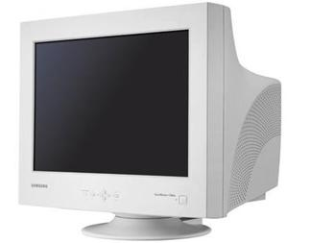
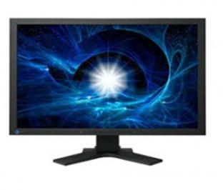
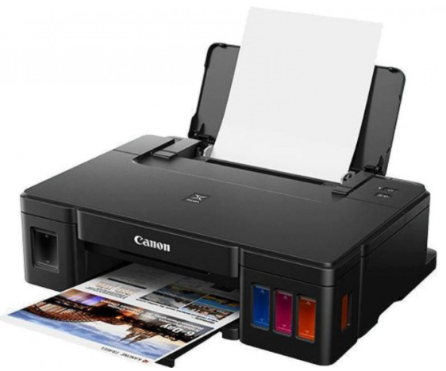
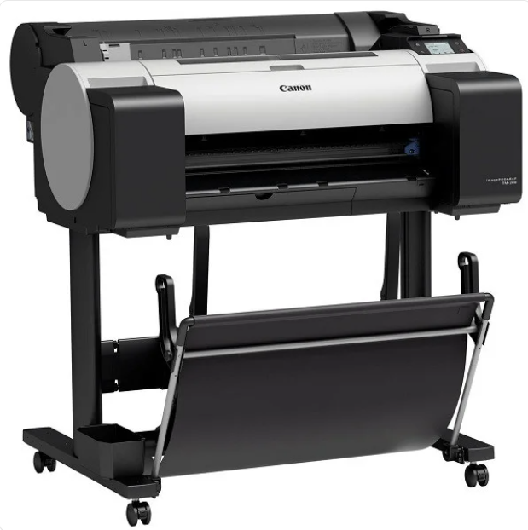
Дисплеї
На основі електронно–променевих трубок
Рідинно–кристалічний дисплей
Принтер
Плотер

Slide 11
Тенденції розвитку апаратного забезпечення
Комп'ютерна техніка і пов'язана з нею периферія належать до галузі технології, що найбільш швидко розвивається. Однак більшість фахівців відзначає, що технічні характеристики сучасних чипів наблизилися до своєї фізичної межі. Можливості зменшення розмірів транзисторів і провідників обмежені властивостями хімічних елементів і електричних зарядів.
У багатьох лабораторіях тривають інтенсивні дослідження, що вивчають можливості застосування для збереження і зчитування інформації оптичних елементів чи органічних молекул. Безупинно збільшується щільність запису на поверхні магнітних дисків Зростає ємність змінних носіїв інформації . Для передачі зростаючих обсягів графічної інформації всередині комп'ютера і на периферійні пристрої розробляються нові швидкісні дротові і бездротові інтерфейси, удосконалюються вже існуючі технології.
Ще одна тенденція розвитку пов'язана з підвищенням інтегрування і зменшенням розмірів багатьох класів комплектуючих ПК. Розробляються нові типи мікросхем, що поєднують функції центрального процесора, оперативної пам'яті, контролерів введення–виведення та ін. На основі таких чипів можливе створення мобільних комп'ютерів нового покоління, що виконують функції комунікації.
Уже з'явилися пристрої, які поєднують функції ПК, мобільного телефону і приймача GPS. Такий пристрій здатний визначити свої координати, передати їх у найближчий сервісний центр мережею INTERNET, завантажити з нього відповідну карту місцевості і відобразити її на екрані з розрахунком подальшого маршруту.

Slide 12
Контрольні запитання і завдання для самостійної роботи
1. Дайте загальну характеристику апаратного забезпечення ГІС.
2. Що таке пристрої збору і введення інформації? Наведіть приклади.
3. Яке призначення дигітайзерів? Поясніть на прикладі принцип роботи цих приладів.
4. Охарактеризуйте призначення сканерів, як апаратного забезпечення ГІС– технологій.
5. Поясніть можливості орієнтування на місцевості при застосуванні GPS – приймачів.
6. Що таке плотери? Які існують види плотерів?
7. Проаналізуйте тенденції розвитку апаратного забезпечення ГІС– технологій.
8. Поясніть поняття «планшетний сканер.
9. Що таке принтер? Види принтерів.
10. Охарактеризуйте дисплеї та їх види.
11. Проаналізуйте види GPS –приймачів та надайте їм характеристику.

